Slide 1
PROJE YARIŞMALARININ
SÜREÇLERİNİN DEĞERLENDİRİLMESİ
Fahri ÖZKARA
M.E.B.
Din Öğretimi Genel Müdürlüğü
Projeler Koordinatörü

Slide 2
KONULAR
Genel Bilgi
Proje Kavramları Üzerine Değerlendirme
Proje Yarışmaları
TÜBİTAK Ortaöğretim Proje Yarışması
Proje Oluşturma, Hazırlama Aşamaları
Başvuru Aşamaları
Proje Değerlendirilmesi Süreçleri
Jüriler ve Değerlendirme
Durum Değerlendirmesi
Proje nedir, ne değildir?
Neden proje yapılmalı, yarışmaya başvurmak?
Başvuru aşamaları
Ön değerlendirme komisyonları- Jüri-değerlendirme
Sonuç ve Değerlendirme

Slide 3
Bilimsel Çalışma Ne Demektir?
«Bilim» İnsanların kendilerini ve çevrelerindeki diğer varlıkları anlamak, bu varlıkların birbirleri ile ilişki ve etkileşimlerini inceleyerek, meydana gelen olayları açıklayabilmek için uygulanan yöntem ve etkinlikler bütünüdür.
Bilimin temelinde insanın merakı (????), gözlem, yorum, düşünme kabiliyetleri ve yaratıcılığı yatar.
Bilimsel bir çalışmanın ana basamakları;
Gözlem yaparak bilgi toplama,
Elde edilen bilgilerin değerlendirilmesi,
Bilgilerin uygunluğu (akıl, mantık, doğa kuralları, bilimsel kurallar)
Bilgilerden yorumlar ve sonuçlar çıkarılması (Doğa kanunları)
Bilginin paylaşılması- başka bilim insanları ile daha sonra gelecek nesillere bilgilerin ve sonuçların aktarılması şeklinde sıralanabilir.
MG

Slide 4
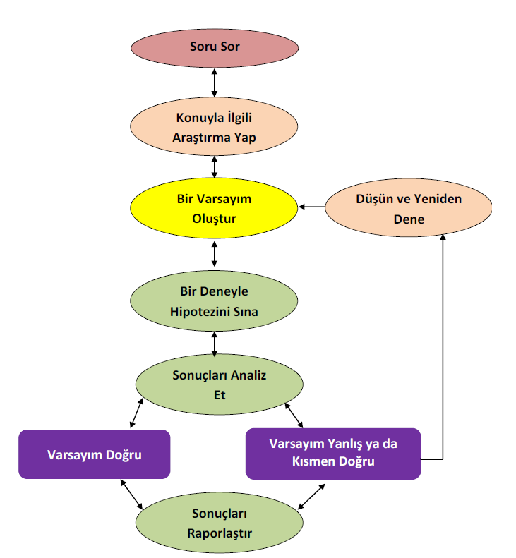
Bilimsel Düşünme – Araştırma Yöntemi

Slide 5
Bilimsel Proje?
Proje, merak ve soruyla başlayan tanımı ve sınırları belli bilimsel bir süreçtir.
Belirlenmiş bir süre içerisinde, amaç ve hedefleri olan, bilimsel bir yöntemle araştırma yapılan, elde edilen sonuçların bilimsel veya uygulama açısından fayda sağlayacağı düşünülen araştırma çalışmaları « bilimsel proje» olarak tanımlanır.
Projenin her aşamasında, bilimsel çalışmaya uygun bir plan ve yöntemler izlenmelidir.
Proje hazırlamak, öğrencilerin, derslerde
öğretilen bilgileri, fonksiyonel bir
faaliyet içerisinde birleştirmesini sağlar.

Slide 6
Neden Proje Temelli Eğitim Modeli?
Gerçek bir olayı canlandırma veya bir proje gerçekleştirmeyle öğrenilen bilgilerin %90 oranında hatırlanabildiği belirlenmiştir. (Okuyarak öğrenmede bu oran %10, dinleyerek öğrenmede ise %20’dir.)
Proje Temelli Eğitimin merkezinde “öğrenci” yer almaktadır. Bizzat öğrenci tarafından bilgi ve veri toplandığı, araştırma yapıldığı ve denendiği için daha hızlı ve sağlıklı bir öğrenme sağlanmaktadır.
“İşittiğimi unuturum, gördüğümü hatırlarım, yaptığımı öğrenirim.”
Konfüçyüs (M.Ö 551-479)
MG

Slide 7
Proje hazırlamanın kazanımları nelerdir ?
Öğrencilerin kendi kendine öğrenmesini, mevcut bilgi kaynaklarından ihtiyacı olan bilgiyi bulmasını ve gerekli materyalleri belirleyerek, kullanmasını sağlar.
Rapor hazırlama, dil bilgisi, matematik, istatistik, etik, mantık, eleştirel yaklaşım, bilgisayar kullanımı ve programlama, grafik çizme, bilimsel yöntem ve teknikleri kendi kendine öğrenebilme yeteneklerini geliştirir.
İleride karşılaşacakları muhtemel sorunlara, proje çalışmalarında edindikleri “analitik” bakış açısıyla yaklaşmayı ve sonuçlandırmayı öğretir.
Üniversite eğitimine hazırlıklı hale gelmelerine yardımcı olur.

Slide 8
Bilimsel bir proje nasıl hazırlanır?
Proje konusunun belirlenmesi
Bilgi toplamak (Literatür araştırması)
Projenin amaç ve kapsamının tanımlanması
Yöntemin belirlenmesi
Projenin yürütülmesi
Sonuçların değerlendirilmesi
Proje raporu ve sunumunun hazırlanması
Projenin varsa uygulama ve yaygınlaştırma çalışmaları

Slide 9
Proje Konusu Belirlenmesi
Proje konusu nerede bulunur?
Kimler iyi proje konusu belirler?
Kazanacak (!!!!) proje* nereden gelir?
Hangi öğretmen, hangi öğretim üyesi, eş-dost, teknik kimseler?
Çılgın projeler kimdedir?
Proje yarışma kazanmak için mi? yoksa sorulara cevap aramak için mi?
Proje fikrini öğrenci mi, öğretmen mi ortaya koymalı, yoksa birlikte mi olgunlaştırılmalı?
Üniversiteler proje konuları ortaya çıkarken nerede durmalı?
Öğretmenlere düşen görevler nelerdir?
Proje değerlendirme jürilerinin bakışı ve yorumu!!

Slide 10
Proje Konusunda Bilgi Toplamak
Proje fikriniz orijinal mi?
Özgünlük
İnovasyon, katkı, sorun ve çözüm önerisi
Kaynak (Literatür) araştırması – Önemli!!!
Literatür araştırmasın kim yapacak?
Hangi kaynaklar, ne ölçüde araştırılaca? derinlik
Kaynak araştırmasının ayrıntıları
Kaynak araştırmasını nerede ve nasıl yapacağız?
(Prof. Dr. Fatma Sevin Düz – Sunum)
Projenin amaç, kapsam ve uygulanacak yöntemlerin kaynak araştırması ile belirlenmesi
Kaynak araştırması sonuçlarının değerlendirilmesi
ve proje fikrinizin konumlandırılması

Slide 11
Proje Yöntemi- Bilimsel Yöntemler
Hipotezinizi sınamak, kanıtlamak, veri oluşturmak, gözlem yapmak için belirli bilimsel yöntem ve teknikleri kullanmak gereklidir.
Bilimsel yönteminizi literatür verileriyle desteklemelisiniz. Eldeki bilimsel verilere, doğa kurallarına, ölçme-değerlendirme yöntemlerine uygun olmalıdır.
Gözlem, deneysel çalışma, anket gibi veri toplama aşamaları doğru ve anlamlı kurgulanmalı
Mümkünse deneysel çalışmalar ve saha çalışmaları için kullanılan yöntemler literatür verileriyle desteklenmeli.
Araştırma planı; literatür araştırmasıyla desteklenen yöntem belirlendikten sonra başlamalıdır. Gerek duyulduğunda yöntemin bilimsel kabul edilebilirliği uygun yollarla test edilebilimelidir.

Slide 12
Proje Çalışması
Veri oluşturma aşaması, işçilik kısmı?
Deney yapmak, gözlem yapmak, anket yapmak vb.
Ölçme, bilimsel nicelikler, birim sistemleri, ölçek
Eldeki imkanlara göre mi deney yapacağız, çevreden destek alacak mıyız? Ne ölçüde destek almak gerekir?
*PROJE YARIŞMALARINDA JÜRİLERİN EN FAZLA DİKKAT ETTİĞİ BÖLÜM*
Neden???

Slide 13
Proje Verilerinin Değerlendirilmesi, Yorumlanması
Deney sonuçları, gözlem sonuçları, anketler anlamlı bir şekilde yorumlanmalı,
Bilimsel bilgiler, kurallar, bilimsel kanunlar (doğa kanunları) göz önünde bulundurulmalı
Etik, ahlak ve vicdan??
Bilimsel yanıltma, verilerle oynama!!! Kimi kandırırız?
Sonuçların mevcuda katkısı, iyileştirme, geliştirme ve uygulanabilirlik yanlarının doğru değerlendirilmesi

Slide 14
Proje Raporu Nasıl Yazılmalıdır?
Gözlemlerin ve ölçüm sonuçlarının yazılarak kaydedilmesi ve bunların korunması, bilimsel çalışmaların en önemli kısmını oluşturur.
Bilgilerin değerlendirilmesini ve sürekliliğini sağlayabilmek için yapılan çalışmaların ve elde edilen sonuçların yayınlanması gerekmektedir.
Proje raporunda gereksiz uzatmalar ve tekrarlar olmamalıdır. Raporun olabildiğince kısa ve öz olması gereklidir.
Yapılan çalışmalarla ilgili ne fazla ne de eksik bir şey yazmamaya gayret edilmelidir.
Yazım kurallarına ve belirtilen içerik çerçevesine titizlikle uyulması gerekmektedir.
Proje raporu bilimsel bir çalışmanın ürünüdür.
Bu rapor, bir problemi ortaya koyarak, problemin çözümü için gerekli ve geçerli verilerin neler olduğunu ileri sürüp tartışabilir.
Problemi ortaya koyduktan sonra, onun çözümü için izlenen yolu ve elde edilen verilerin değerlendirilmesi ile ulaşılan sonuçları ortaya çıkartabilir.
Başka araştırmacıların ulaştıkları sonuçlarla ilgili fikirleri içerebilir.
Başkaları tarafından ulaşılan sonuçların geçerliliğini, çelişkilerini ve başarısızlıklarını ortaya koyup, yapılması gereken yeni çalışmaları önerebilir.

Slide 15
Proje Raporu Nasıl Yazılmalıdır?
Önerilen Proje Raporu Akış Şeması:
Proje Adı:Projenizde tek bir cümle şeklinde, kısa ve öz olarak, okuyana proje çalışması hakkında bilgi verecek bir ad verilmelidir.
Projenin Amacı:Proje çalışması ile neyin amaçlandığını bir veya birkaç cümle ile açıklanmalıdır. Uygun ise amaçlar maddeler halinde sıralanmalıdır.
Giriş:Proje çalışmasının konusu ile ilgili başkalarının yaptığı çalışmalardan söz edilerek, yapılan çalışmayı benzer çalışmalardan ayrılan yönleri belirtilmelidir. Benzer çalışmalardan nasıl yararlanıldığını ve yapılan çalışmada neyin hedeflendiği belirtilmelidir.
Yöntem:Çalışmada izlenen yolu, gözlemleri ve çalışmanın kapsamı yazılmalıdır. Deneysel çalışmalarda deney düzeneği, verilerin nasıl toplandığı açıkça anlatılmalıdır. Deneylerin nerede, kimler tarafından yapıldığı, ne kadar sürdüğü ve kaç defa aynı koşullar altında tekrarlandığı gibi bilgilerin açık ve öz olarak verilmesi gereklidir. Veri çizelgeleri, grafikler, yapılan analiz ve hesaplamalar bu bölümde verilmelidir.
Sonuçlar ve Tartışma: Proje raporunun en önemli kısmı bu bölümdür. Proje çalışmanız ile elde ettiğiniz sonuçlar bu kısımda yazılmalıdır. (Sayısal değerler, bazı matematiksel eşitlikler veya sözlü ifadeler vb.) Sayısal sonuçlar çizelge ya da grafik şeklinde verilebilir. Geçerlilik sınırları belirterek sonuçlar tartışılmalıdır. Sonuçları olumsuz olarak etkileyen nedenler varsa açıklanmalıdır.
Kaynaklar: Proje çalışması ile ilgili başvurulan kaynakları harf sırasına uygun olarak, yazar adına göre dizerek verilmelidir:
« Böke, H., (1987), Ankara’daki Hava Kirliliğinin Travertenleri Üzerine Etkileri, Yüksek Lisans Tezi, ODTÜ, Ankara.
« Stuiver, M., (1982), A high-precisioncalibration of the AD radiocarbontimescale, Radiocarbon, 24, sayfa 1-26.

Slide 16
Projelerde Güvenlik Kuralları
Halk sağlığı ve güvenliği için risk teşkil ettiği veya edeceği düşünülen projeler değerlendirme dışında tutulmaktadır.
Radyoaktif maddeler, tehlikeli deney setleri, toksik ve kanserojen vb. maddeler ihtiva eden projeler değerlendirme dışında tutulmaktadır.
Hayvan Deneyi İçeren Projeler:
Öğrencilerin öncelikle omurgalı hayvanlar kullanmak yerine, olası tüm diğer alternatifleri gözden geçirmeleri gerekmektedir.
a) Omurgasız hayvanlar (ör. Protozoa, planaria, böcekler, vs.)
b) Bitkiler, mantarlar ve mayalar
c) Hücre ve doku kültürleri
d) Mikroorganizmalar
e) Matematik ya da bilgisayar modelleri

Slide 17
Projelerde Güvenlik Kuralları
Omurgalı hayvanlarla deney yapılacaksa, bazı kısıtlamalar bulunmaktadır:
Hayvanların öldürülmesini, vücudunda herhangi bir kesi yapılmasını, herhangi bir uzvunun ya da dokusunun vücuttan ayrılmasını (kan alma dahil) gerektiren deneyler yapılamaz.
Hayvanlara ağız ya da enjeksiyon yoluyla herhangi bir radyoaktif, toksik ya da etkisi kesin olarak bilinmeyen (ör. Çeşitli bitki özütleri) tehlikeli ve yabancı maddeler verilemez.
Projeler, hayvanların aç veya susuz bırakıldığı, acı ve eziyet çekmelerine neden olan, onlara rahatsızlık veren ve sağlığını tehdit eden deneyleri içeremez.
Gözleme bağlı (doğal yaşam ortamında ve hayvanlara müdahale etmeden gerçekleşen) ya da hayvanın çeşitli fiziksel özelliklerinin (yaş, boy, kilo, ağırlık, renk, metabolik hız, vb.) ölçülmesini veya atıklarının analizini içeren deneyler kabul edilebilir.
Bu tür çalışmalarda kullanılacak hayvanlar, düzenli sağlık ve hijyen koşullarına uygun bakım – üretim yapan merkez ve laboratuvarlardan temin edilmelidir ve bu durum mutlaka belgelendirilmelidir.
Hastalık taşıdığı bilinen veya bu durumdan şüphelenilen hayvanlar kesinlikle kullanılmamalıdır.

Slide 18
Projelerde Güvenlik Kuralları
İnsan deneylerini içeren projeler:
İnsanlardan kan almayı ya da herhangi bir madde vermeyi gerektiren deneyler ile önceden alınmış ve depolanmış insan kanıyla yapılan deneyler içeren projeler kabul edilmemektedir.
İnsan içeren deneyler aşağıdakilerle sınırlıdır;
a) Birey ya da grup davranışlarını ölçmeye yönelik deneyler (denekleri
rahatsız edici ya da onlara zarar verici koşullar altında olmayan)
b) Doğal duyusal uyarılara (ışık ya da ses gibi) verilen tepkilerin ölçülmesi
c) Saç teli ya da damak / yanak içi epitel döküntüsü örnekleriyle yapılan
DNA analizini içeren deneyler
Denek olarak kullanılacak kişilerin deney hakkında önceden anlaşılabilir biçimde bilgilendirilmesi, denek olmayı kabul ettiğine dair yazılı onay (çocuk denekler için ebeveyn onayı) ile çalışma için destek alınan kurumun etik kurulunun yazılı izni gereklidir.

Slide 19
Projelerde Güvenlik Kuralları
İnsan deneylerini içeren projeler -devam:
İnsanları içeren çalışmalar, bireylerin özel hayatlarına müdahale edemez. Herhangi bir şekilde fiziksel veya ruhsal zarar görmemelerine ve kişilik haklarına dikkat edilmelidir.
Bilgi talep edilen bireylerin bu bilgileri verip vermemeleri tamamen kendi kararları olmalıdır. Bireyler bunun için zorlanamazlar.
Araştırma amacıyla toplanan özel nitelikteki bilgilerin sadece araştırma için kullanılması ve hiçbir şekilde başkalarıyla paylaşılmaması gerekmektedir.
Kurumlarda yapılacak çalışmalarda, kurum yetkililerinden izin alınması gerekmektedir.
Resmi izin gerektiren projeler yarışma dışı bırakılacaktır.

Slide 20
ÖZET- Proje Seçimi, İşlenişi ve Sunumu:
Proje yarışmasında işlenecek konu, öğrencileri ilgilendiren ve motive eden bir içeriğe sahip olmalıdır.
Konunun özgün ve yeni olması önemlidir.
Proje hazırlamanın; merak, araştırma, uzmanlardan bilgi, kritik düşünce, yaratıcılık ve azim gerektiren bir süreç olduğu unutulmamalıdır.
Her proje başarı ile sonuçlanmaz. Bu başarısızlığa neden olabileceği düşünülen sorunların değerlendirilmesi bazen ilk beklenen sonuçtan daha ileri bir noktaya götürebilir.
Önemli olan yarışmada derece almak değil, yeni ve çözülmemiş bir soruna el atmış ve onun çözümü için önerilerde bulunmuş olmaktır.
Proje Raporunun Yazımında Dikkate Alınması Gerekenler:
Konu başlığı
İçerik listesi
Giriş
Deney
Tartışma
Sonuç
Teşekkür
Kaynakça
Proje yaparken günlük tutmak büyük önem taşımaktadır. Rapor yazımında bu kayıtlardan oldukça yararlanılmaktadır.

Slide 21
Proje Yarışmaları
ULUSLARARASI PROJE YARIŞMALARI
INTEL ISEF, Amerika (https://student.societyforscience.org/intel-isef)
GENIUS Olympiad, Amerika (http://www.geniusolympiad.org/)
MOSTRATEC International Science Fair, Brezilya (http://www.mostratec.com.br/mostratec/?lang=en)
International Conference of Youth Scientists, ICYS (http://metal.elte.hu/~icys/)
MİLSET Asya (http://www.milset.org/en/regions/asia.html)
International Environment Sustainability Olympiad, INESPO Hollanda (http://www.inespo.org/)

Slide 22
MILSET Expo-Sciences Latin America, Mazatlan, Meksika (http://esi-amlat2014.milset.org)
II. EXPOCYTAR 2014 Arjantin (http://www.expocytar.com/)
FECITES GIRASOLES Paraguay (http://www.colegiogirasoles.edu.py)
MCTEA Brezilya (http://www.mctea.com.br/)
Taiwan International Science Fair (TISF 2015) (http://twsf.ntsec.gov.tw/index.aspx?lang=2&a=153)

Slide 23
Golden Climate International Environmental Project Olympiad, Kenya (http://www.goldenclimate.com/)
ATAST I-FEST ( International Festival of Engineering, Sciences and Technology), Tunus (http://international.atast-planet.org/front/)
SOLACYT International, Meksika (http://solacyt.org/)
MAGMA Exporecerca Jove, İspanya (http://magmarecerca.org/)
.
.
.
.
Vb.

Slide 24
Özel Proje Yarışmaları
Doesef Ulusal ve Uluslar arası Proje yarışmaları
(http://www.doesef.org/)
Mef Ulusal ve Uluslararası Proje Yarışmaları
http://mefproje.com
Özel Ege Lisesi Araştırma Projeleri Yarışması
http://www.egelisesi.k12.tr/dallar/yarismalarimiz-2-0.html#fen-projeleri-
Bayer Liselerarası Bilim Yarışması
https://www.bayer.com.tr/tr/surdurulebilirlik/projeler/bayer-liseler-arasi-bilim-yarismasi/
G.A.Ü.Yaratıcı Fikirler Yarışması
http://yarismalar.gau.edu.tr/yaraticifikirler-sartname.html
.
.
.
vb.

Slide 26
İLKÖĞRETİM VE ORTAÖĞRETİM ÖĞRENCİLERİNE YÖNELİK PROGRAMLAR
2201 – ULUSAL İLKÖĞRETİM MATEMATİK OLİMPİYATI
2202 – ULUSAL BİLİM OLİMPİYATLARI
2203 – ULUSLAR ARASI BİLİM OLİMPİYATLARI
2204 – ORTAÖĞRETİM ÖĞRENCİLERİ ARASI ARAŞTIRMA PROJELERİ YARIŞMASI
ORTAÖĞRETİM ÖĞRENCİLERİ ARASI ENERJİ VERİMLİLİĞİ PROJE YARIŞMASI
2209 – LİSANS VE LİSANS ÖNCESİ, ÖĞRETMEN VE ÖĞRENCİLERE YÖNELİK BİLİMSEL ETKİNLİKLERİ DESTEKLEME PROGRAMI

Slide 27
2204 – ORTAÖĞRETİM ÖĞRENCİLERİ ARASI ARAŞTIRMA PROJELERİ YARIŞMASI
Programın Yürütücüsü: TÜBİTAK – Bilim İnsanı Destekleme Daire Başkanlığı
Programın Tarihçesi: 1969 yılından itibaren, her yıl gerçekleştirilmektedir.
Programın Amacı: Ortaöğretime devam etmekte olan öğrencileri bilimsel çalışma yapmaya teşvik etmek, yaratıcı yönlerinin ortaya çıkmasını sağlamak ve bilimsel araştırma yöntemlerine yatkınlıklarını geliştirmek üzere düzenlenir.
Yarışma Kapsamındaki Dallar:
Biyoloji
Coğrafya
Değerler Eğitimi
Fizik
Kodlama
Kimya
Matematik
Sosyoloji
Tarih
Psikoloji
Tek. Tasarım
Türk Dili ve Edebiyatı
TÜBİTAK-Bilim İnsanı Destekleme Daire Başkanlığı(BİDEB)
Tunus Caddesi No: 80, 06100 Kavaklıdere / ANKARA Tel: 0 312 468 53 00 / Dahili No: 3812 Faks: 0 312 427 23 82 E-Posta: bideb2204@tubitak.gov.tr

Slide 28
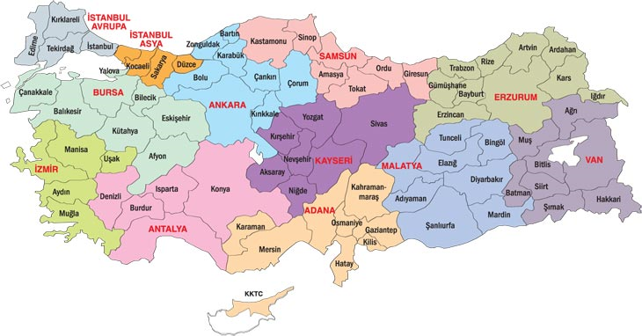
2204 – ORTAÖĞRETİM ÖĞRENCİLERİ ARASI ARAŞTIRMA PROJELERİ YARIŞMASI
Bölge Koordinatörlükleri:
Adana Bölge Koordinatörlüğü
Ankara Bölge Koordinatörlüğü
Konya Bölge Koordinatörlüğü
Bursa Bölge Koordinatörlüğü
Erzurum Bölge Koordinatörlüğü
İstanbul Asya Yakası Bölge Koordinatörlüğü
İstanbul Avrupa Yakası Bölge Koordinatörlüğü
İzmir Bölge Koordinatörlüğü
Kayseri Bölge Koordinatörlüğü
Malatya Bölge Koordinatörlüğü
Samsun Bölge Koordinatörlüğü
Van Bölge Koordinatörlüğü
12 Bölge Merkezinde de, birer öğretim üyesi TÜBİTAK tarafından yarışmadan sorumlu Bölge Koordinatörü olarak görevlendirilmiştir.

Slide 29
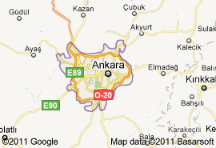
2204 – ORTAÖĞRETİM ÖĞRENCİLERİ ARASI ARAŞTIRMA PROJELERİ YARIŞMASI
Ankara Bölge Koordinatörlüğü Hakkında Genel Bilgiler:
Bölge Merkezine Bağlı İller:
Ankara
Bartın
Bolu
Çankırı
Çorum
Karabük
Kırıkkale
Zonguldak
Ankara Bölge Koordinatörü ve İletişim Bilgileri:
Doç. Dr. Abuzer Kadir ÖZSUNAR
Gazi Üniversitesi, Müh. Mim. Fak.
Makine Müh. Bölümü 06570 ANKARA Tel: 0312 582 34 10 eposta: ozsunar@gazi.edu.tr

Slide 30
2204 – ORTAÖĞRETİM ÖĞRENCİLERİ ARASI ARAŞTIRMA PROJELERİ YARIŞMASI
Başvuru Koşulları:
Türkiye ve K.K.T.C ’de öğrenim gören tüm ortaöğretim öğrencileri katılabilir.
Her öğrenci sadece bir proje ile katılabilir ve aynı proje en çok iki öğrenci tarafından hazırlanabilir.
Bir proje için sadece bir danışman olabilir ve danışman istediği sayıda projeye danışmanlık yapabilir. Ancak, projelerin kabul edilmesi için danışman olması zorunlu değildir.
Yarışmaya gönderilecek projeler 2017 yılı proje rehberine göre hazırlanması gerekir.
Aynı ya da başka isimlerle ve/veya aynı ya da benzer içerikle (konuyla) herhangi bir proje yarışmasına, bu yarışmanın son başvuru tarihinden önce katılmış veya başvurmuş olan projeler, bu yarışmaya katılamaz.
Son başvuru tarihinden önce aynı projeyle başka bir yarışmaya katıldığı ya da başvurduğu belirlenen projeler, hangi aşamada olursa olsun yarışmadan elenir.
TÜBİTAK tarafından düzenlenen “Enerji Verimliliği” proje yarışmasına da katılanlar, aynı projeyle bu yarışmaya da katılırlar ise her iki yarışmadan da diskalifiye edilirler.
Bu koşullara uymayan projeler kesinlikle kabul edilmemektedir.

Slide 31
2204 – ORTAÖĞRETİM ÖĞRENCİLERİ ARASI ARAŞTIRMA PROJELERİ YARIŞMASI
2017 Yılı için Önemli Tarihler:
İnternet Üzerinden Başvuru Tarihleri:
Başvuru Başlangıç Tarihi: 18 Aralık2017
Başvuru Bitiş Tarihi: 12 Ocak 2018
Bölge Koordinatörlüğüne
En Son Teslim Tarihi: 18 Ocak 2018
Bölge Yarışması Tarihi:
Sergi Başlangıç Tarihi: Mart sonu
Sergi Bitiş Tarihi:
Final Yarışması Tarihi:
Sergi Başlangıç Tarihi: Mayıs ayı
Sergi Bitiş Tarihi:
Ödül Töreni:

Slide 32
2204 – ORTAÖĞRETİM ÖĞRENCİLERİ ARASI ARAŞTIRMA PROJELERİ YARIŞMASI
1. PROJELERİN ÖN DEĞERLENDİRİLMESİ:
Bölge Koordinatörlükleri, on iki farklı bilim dalında, mümkün oldukça farklı üniversitelerde görev yapmakta olan öğretim üyelerinden jüriler oluşturur.
Jüri Üyeleri:
Alanlarında uzman Profesör veya Doçent (en az Yardımcı Doçent),
Bilimsel anlamda aktif projeleri, yayınları olan,
Yarışmaya katılmış birinci derece akrabaları olmayan,
Herhangi bir ortaöğretim kurumunda proje danışmanlığı veya öğretmenlik yapmayan kişiler olmalıdır.
Bu kriterler uyarınca, her bilim dalı için en az 3 kişiden oluşan bir komisyon oluşturulur.

Slide 33
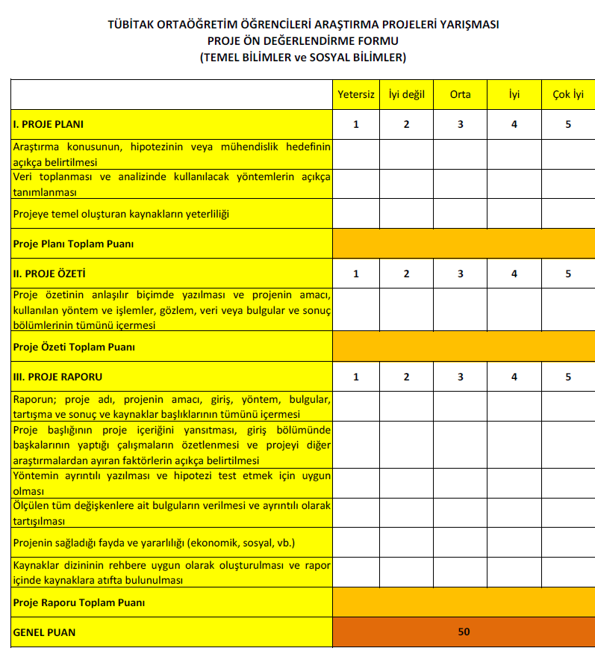

Slide 34
2204 – ORTAÖĞRETİM ÖĞRENCİLERİ ARASI ARAŞTIRMA PROJELERİ YARIŞMASI
Bölge jürisinin değerlendirme işlemleri
Bölge Bilim jürisinin ön değerlendirme süreci
Ön değerlendirmede “Bölge sergisine” davet dilecek projeler seçilir.
Bölge Sergisi’ne davet edilebilecek proje sayısı
Bölge Koordinatörlüğü’nce belirlenir.
Jüri ön değerlendirmeyi sunulmuş olan proje bilgilerine göre
TÜBİTAK web sayfası üzerinden yapar.
Sonuçlar Bölge Koordinatörü’ne belirlenen bir tarihte jürilerce iletilir.

Slide 35
2204 – ORTAÖĞRETİM ÖĞRENCİLERİ ARASI ARAŞTIRMA PROJELERİ YARIŞMASI
Proje ön değerlendirmesinde önemli noktalar:
Sorunu tanımlamadaki ve soruna yaklaşımdaki yaratıcılık ve özgünlük,
Sorun tasarımında ve incelenmesindeki beceri, dikkat ve özen,
Sorunun belirlenmesinden çözümün bulunmasına kadar çalışmanın sürdürülmüş olması,
Sonuçların irdelenmesinde neden – sonuç ilişkisinin açıklığı ve netliği,
Yardım alınan kurum, kuruluşların ve kaynakların tamamının referans olarak verilmesi,
Jürilerin ortak kararı:
Konunun uzmanlarından gereğinden fazla yardım alan,
Herkesin ulaşamayacağı kaynaklardan öncelikli ve özellikli olarak yararlandırılan,
Başka araştırmacıların çalışmalarından onları kaynak göstermeden yararlanan projeler değerlendirme dışında tutulmaktadır.
ÖNEMLİYarışmacılar, her aşamada jüri üyelerine projeyi gerçekleştirirken kullandıkları malzeme ve bilgi kaynaklarını açıklamak, kendilerini destekleyen ve yönlendiren bireyleri / kurumları belirtmekle yükümlüdürler.

Slide 36
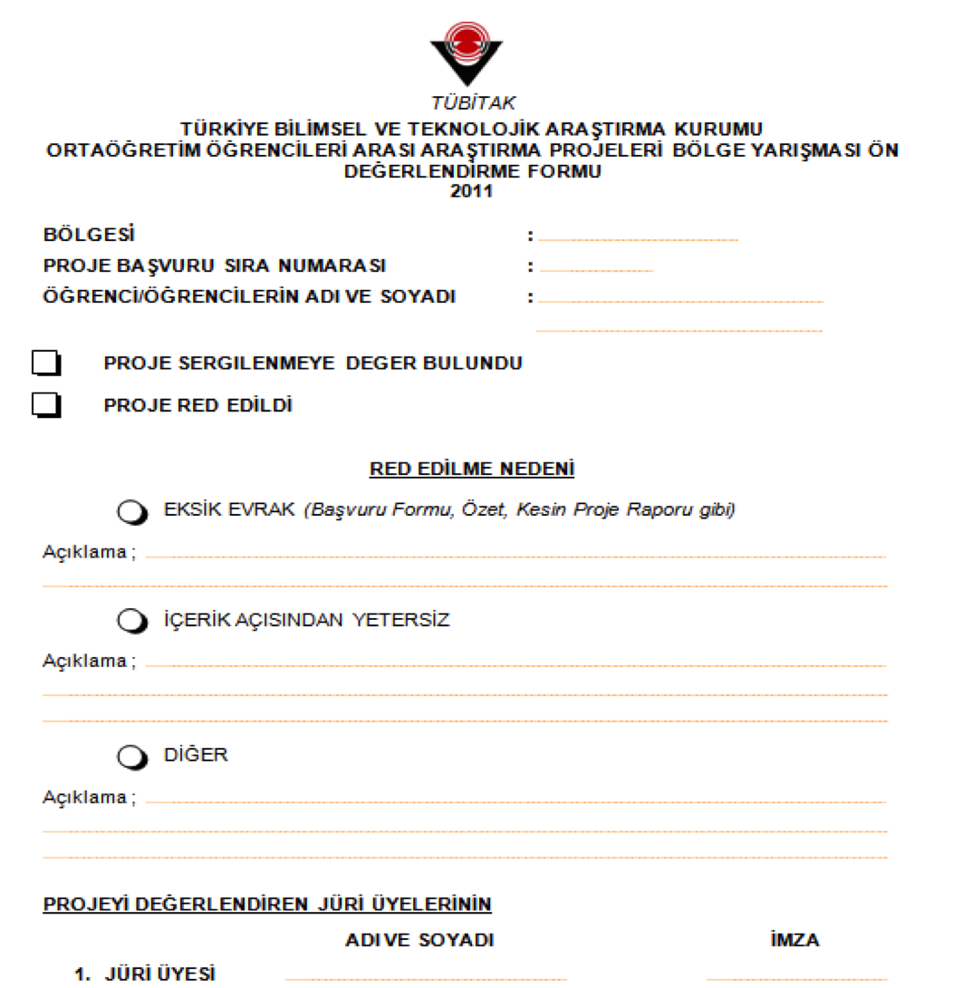
2204 – ORTAÖĞRETİM ÖĞRENCİLERİ ARASI ARAŞTIRMA PROJELERİ YARIŞMASI

Slide 37
2204 – ORTAÖĞRETİM ÖĞRENCİLERİ ARASI ARAŞTIRMA PROJELERİ YARIŞMASI
PROJELERİN ÖN DEĞERLENDİRİLMESİ:
Projeler jüri komisyonu tarafından, öncelikle TÜBİTAK tarafından belirtilen kriterlere uygun olarak değerlendirilir.
Proje ön değerlendirme işlemi; dolayısıyla da jürilerin görüşleri, çevrimiçi olarak da kayıt altına alınmaktadır.
“ProjeRehberineuygunolarakhazırlanmışolduğubelirlenenprojeleröncelikle
'ProjeRaporu' üzerindendeğerlendirilir.”
Bu aşamada; bölge sergisinde yer alacak projeler tespit edilmiş olur.
Proje sergisine davet edilen proje sahipleri bölge koordinatörlüklerince okullarına mektup ve gerekli dokümanlar gönderilerek haberdar edilir, sergi hazırlıklarına da başlanılır.
Sergiye davet edilmeyen projeler!!

Slide 38
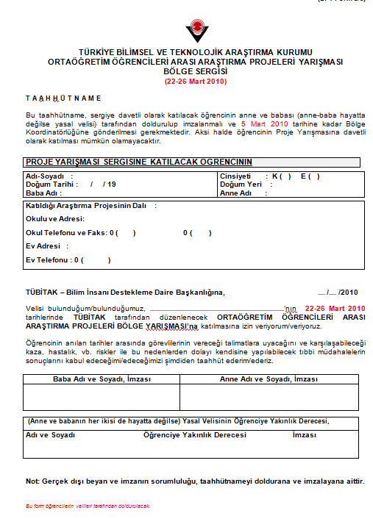
2204 – ORTAÖĞRETİM ÖĞRENCİLERİ ARASI ARAŞTIRMA PROJELERİ YARIŞMASI
Başvuru
Belgeleri (1):

Slide 39
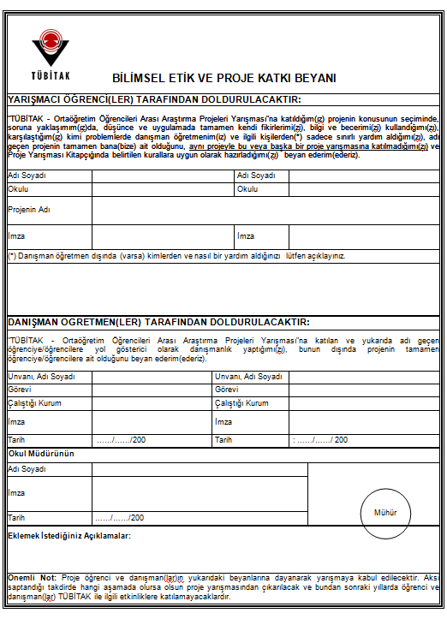
2204 – ORTAÖĞRETİM ÖĞRENCİLERİ ARASI ARAŞTIRMA PROJELERİ YARIŞMASI
Başvuru
Belgeleri (2):

Slide 40
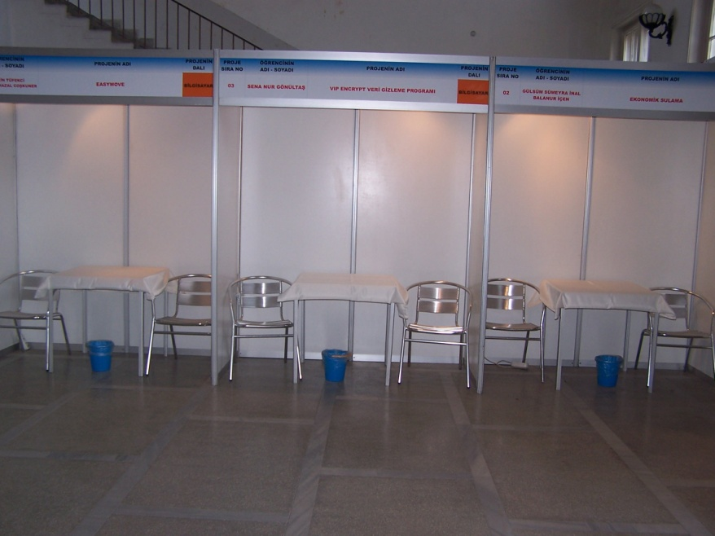
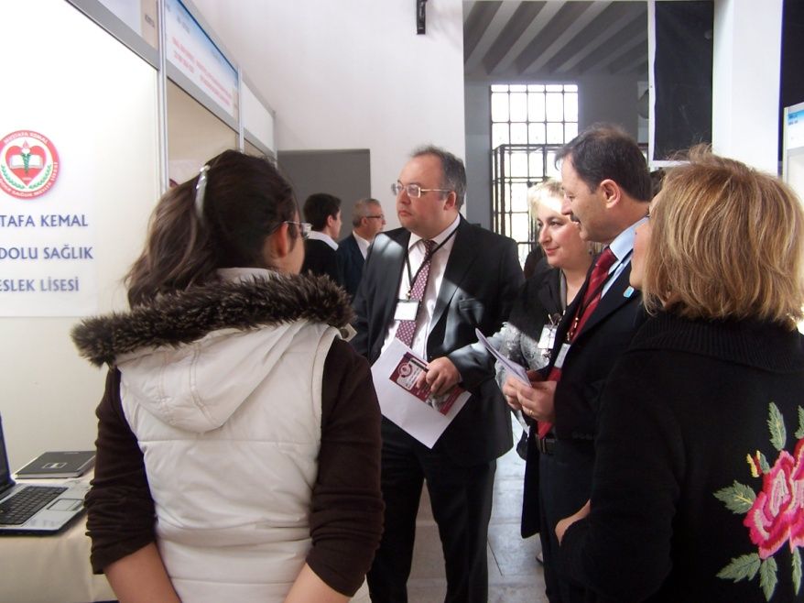
2204 – ORTAÖĞRETİM ÖĞRENCİLERİ ARASI ARAŞTIRMA PROJELERİ YARIŞMASI
BÖLGE SERGİLERİ:
Jüri değerlendirmesi sonucunda, sergilenmeye uygun bulunan eserler, “Bölge Sergisi” ne davet edilir.
Bölge Sergisi süresince, projeyi hazırlayan öğrenciler, jüriler tarafından mülakata alınır. [Mülakat esnasında, gerekli görülmesi durumunda, Bölge Koordinatörlüğü tarafından bilgisayar ve projeksiyon cihazı temin edilmektedir.]
Sergide kullanılacak her türlü teknik donanım (aydınlatma, masa, sandalye ve pano hariç) yarışmacılar tarafından temin edilmelidir.

Slide 41
2204 – ORTAÖĞRETİM ÖĞRENCİLERİ ARASI ARAŞTIRMA PROJELERİ YARIŞMASI
Sergi ve Mülakatlar Esnasında Projeleri Değerlendirme Kriterleri:
Özgünlük ve Yaratıcılık
Kullanılan Bilimsel Yöntem
Tutarlılık ve Katkı
Yararlılık (Sosyal, ekonomik, akademik, vb.)
Uygulanabilirlik ve Kullanışlı Olma
Kaynak Taraması
Sonuç ve Açıklık
Sorunu Özümseme ve Hakimiyet

Slide 42
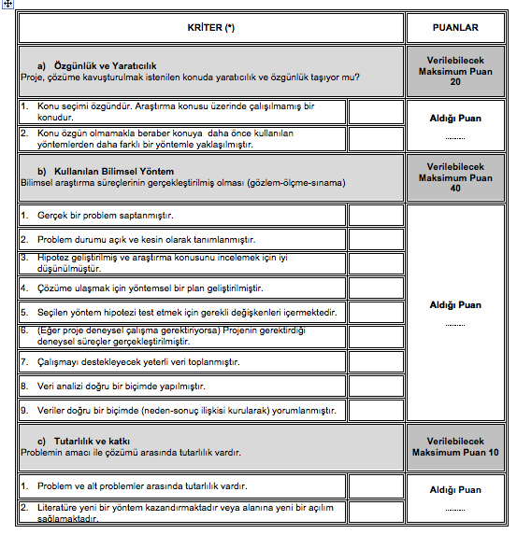

Slide 43
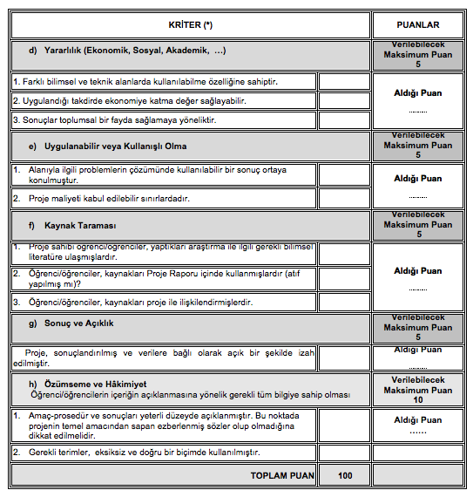

Slide 44
2204 – ORTAÖĞRETİM ÖĞRENCİLERİ ARASI ARAŞTIRMA PROJELERİ YARIŞMASI
PROJELERİ DEĞERLENDİRME KRİTERLERİ:
A. Özgünlük ve Yaratıcılık:
“ Sunulan proje, çözüme kavuşturulmak istenen konuda yaratıcı ve özgün bir nitelik taşımakta mı?”
Beklentiler:
Konu seçiminin özgün olması ve daha önce bu konu üzerinde herhangi bir araştırmanın bulunmaması istenir.
Eğer konu özgün değilse, söz konusu araştırma alanı üzerinde, daha önceden aynı bakış açısıyla, benzer materyaller ve yöntemlerle çalışılmamış olmalıdır.
Bu bölümden verilebilecek en yüksek puan:20/20

Slide 45
2204 – ORTAÖĞRETİM ÖĞRENCİLERİ ARASI ARAŞTIRMA PROJELERİ YARIŞMASI
PROJELERİ DEĞERLENDİRME KRİTERLERİ:
B. Kullanılan Bilimsel Yöntem:
“ Bilimsel araştırma süreçleri (gözlem – ölçme – sınama) gerçekleştirilmiş mi?
Beklentiler:
Gerçek bir problem saptanmalıdır.
Problem mevcut durumu açık ve kesin olarak tanımlamalıdır.
Çalışma için özgün bir hipotez geliştirilmiş olmalıdır.
Sorunun çözümü, yöntemsel bir plan çerçevesinde geliştirilmelidir.
Seçilen yöntem, hipotezi test etmek için yeterli ve uygun değişkenleri içermelidir.
Projenin gerektirdiği deneysel çalışmalar gerçekleştirilmiş olmalıdır. (Projenin deneysel çalışmayı kapsaması gerekliliği bulunuyorsa)
Çalışmayı destekleyecek yeterli miktarda veri toplanmış olmalıdır.
Veri analizi doğru bir şekilde yapılmalıdır.
Neden- sonuç ilişkisi kurularak, elde edilen veriler yorumlanmalıdır.
Bu bölümden verilebilecek en yüksek puan:40/40

Slide 46
2204 – ORTAÖĞRETİM ÖĞRENCİLERİ ARASI ARAŞTIRMA PROJELERİ YARIŞMASI
PROJELERİ DEĞERLENDİRME KRİTERLERİ:
C. Tutarlılık ve Katkı:
“ Problemin amacı ile çözümü arasında tutarlılık var mı?”
Beklentiler:
Problem ile alt problemler arasında tutarlılık olmalıdır.
Literatüre yeni bir yöntem kazandırmalı veya alanına yeni bir bakış açısı getirmelidir.
Bu bölümden verilebilecek en yüksek puan:10/10

Slide 47
2204 – ORTAÖĞRETİM ÖĞRENCİLERİ ARASI ARAŞTIRMA PROJELERİ YARIŞMASI
PROJELERİ DEĞERLENDİRME KRİTERLERİ:
D. Yararlılık (Sosyal, ekonomik, akademik, vb.):
“ Probleme getirilen sonuç fayda sağlıyor mu?”
Beklentiler:
Farklı bilimsel ve teknik alanlarda kullanılabilir olmalıdır.
Uygulamaya geçilmesi durumunda, ekonomiye katma değer sağlayabilir nitelikte olması beklenmektedir.
Projeden elde edilecek sonuçlar, toplumsal bir fayda sağlamaya yönelik olmalıdır.
Bu bölümden verilebilecek en yüksek puan:5/5

Slide 48
2204 – ORTAÖĞRETİM ÖĞRENCİLERİ ARASI ARAŞTIRMA PROJELERİ YARIŞMASI
PROJELERİ DEĞERLENDİRME KRİTERLERİ:
E. Uygulanabilirlik ve Kullanışlı Olma:
“ Projenin hayata geçirilebilme olanağı var mı?”
Beklentiler:
Alanıyla ilgili problemlerin çözümünde kullanılabilir nitelikte bir sonuç ortaya konmalıdır.
Proje maliyeti kabul edilebilir ve karşılanabilir sınırlar içerisinde olmalıdır.
Bu bölümden verilebilecek en yüksek puan:5/5

Slide 49
2204 – ORTAÖĞRETİM ÖĞRENCİLERİ ARASI ARAŞTIRMA PROJELERİ YARIŞMASI
PROJELERİ DEĞERLENDİRME KRİTERLERİ:
F. Kaynak Taraması:
“ Literatür araştırması proje kapsamına uygun olarak yapılmış mı?”
Beklentiler:
Proje sahibi öğrenci / öğrenciler, yapacakları araştırma ile ilgili gerekli bilimsel verilere ulaşmış olmalıdır.
Kaynaklar “Proje Raporu” içerisinde belirtilmelidir. (Atıf yapılmalıdır.)
Kaynaklar proje ile ilişkilendirilmelidir.
Bu bölümden verilebilecek en yüksek puan:5/5

Slide 50
2204 – ORTAÖĞRETİM ÖĞRENCİLERİ ARASI ARAŞTIRMA PROJELERİ YARIŞMASI
PROJELERİ DEĞERLENDİRME KRİTERLERİ:
G. Sonuç ve Açıklık:
Beklentiler:
Proje sonuçlandırılmış ve elde edilen verilere bağlı olarak açık bir şekilde açıklanmış olmalıdır.
Bu bölümden verilebilecek en yüksek puan:5/5
H. Sorunu özümseme ve Hakimiyet:
“ Öğrenciler içeriğin açıklanmasına yönelik, gerekli bütün bilgilere sahip mi?”
Beklentiler:
Amaç, prosedür ve sonuçları yeterli düzeyde açıklamalıdır.
Gerekli terimler eksiksiz ve doğru bir biçimde kullanılmalıdır.
Bu bölümden verilebilecek en yüksek puan:5/5

Slide 51
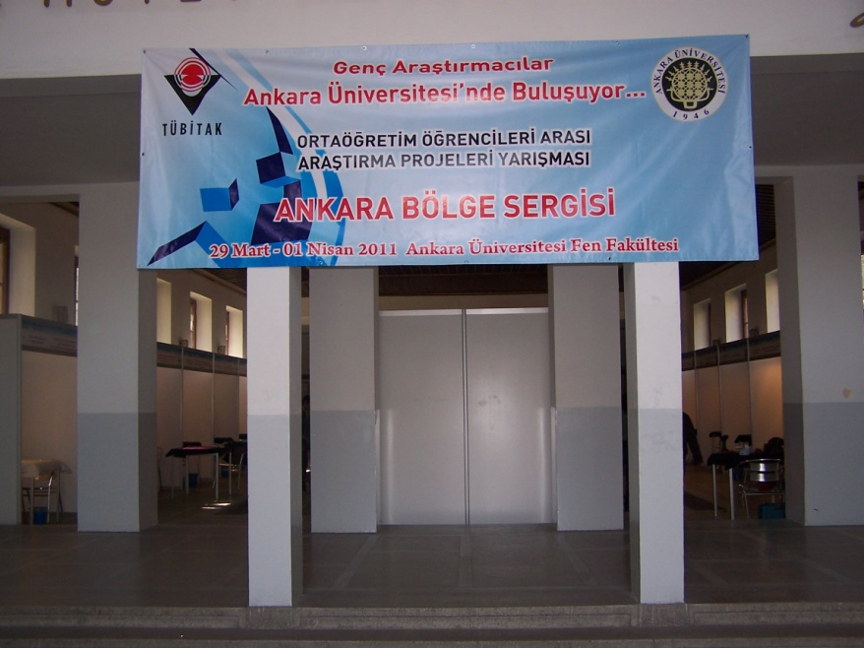
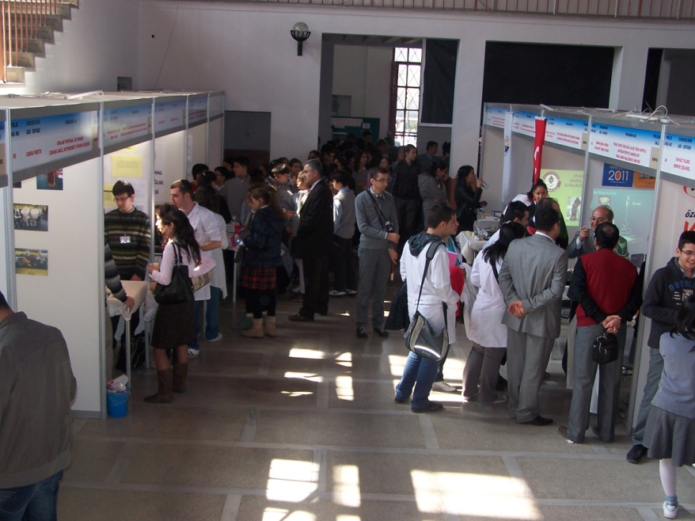
2204 – ORTAÖĞRETİM ÖĞRENCİLERİ ARASI ARAŞTIRMA PROJELERİ YARIŞMASI

Slide 52
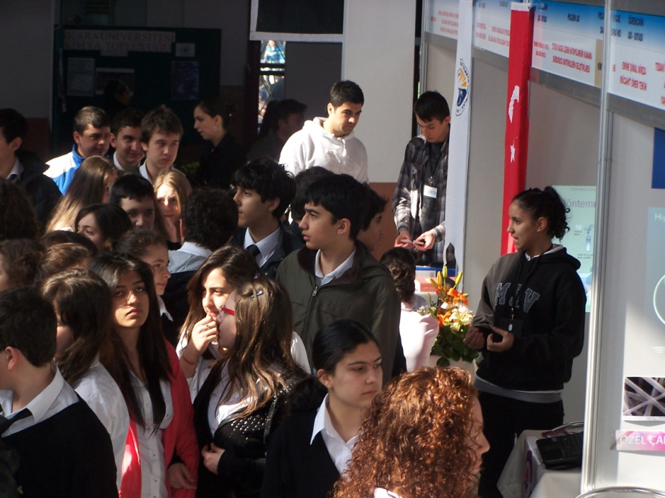
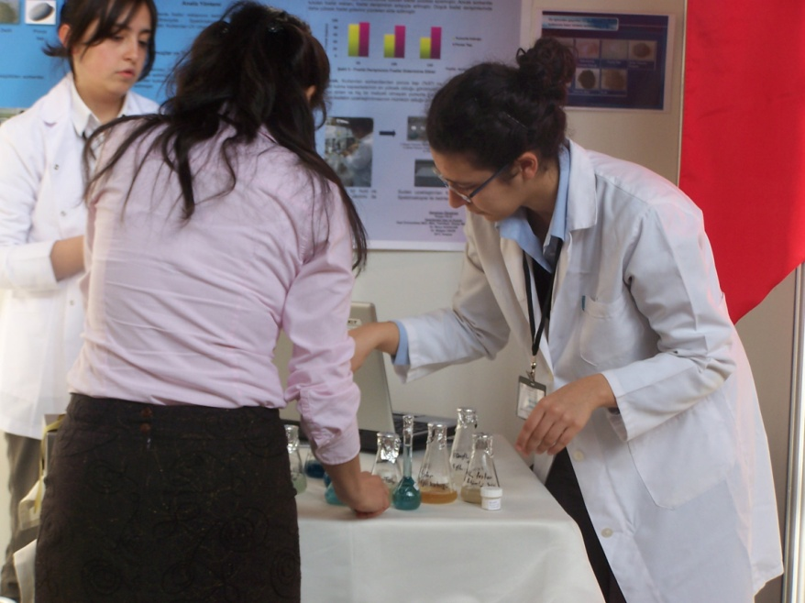
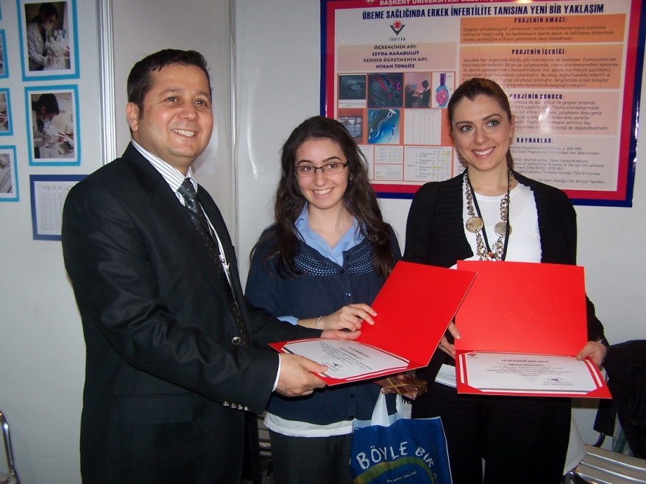
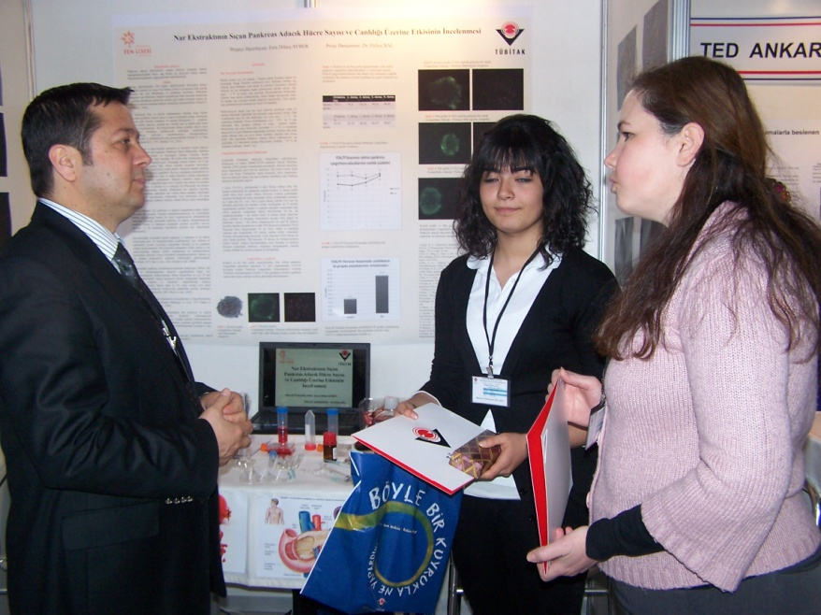
2204 – ORTAÖĞRETİM ÖĞRENCİLERİ ARASI ARAŞTIRMA PROJELERİ YARIŞMASI

Slide 53
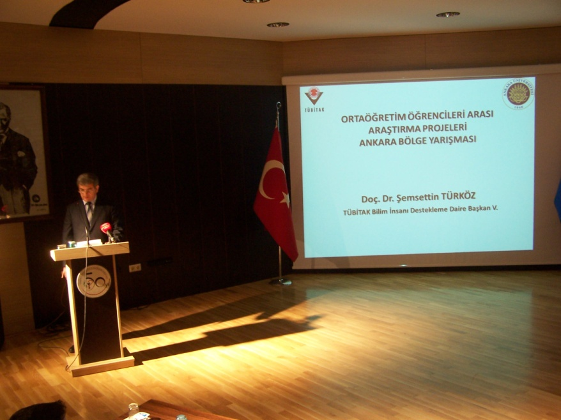
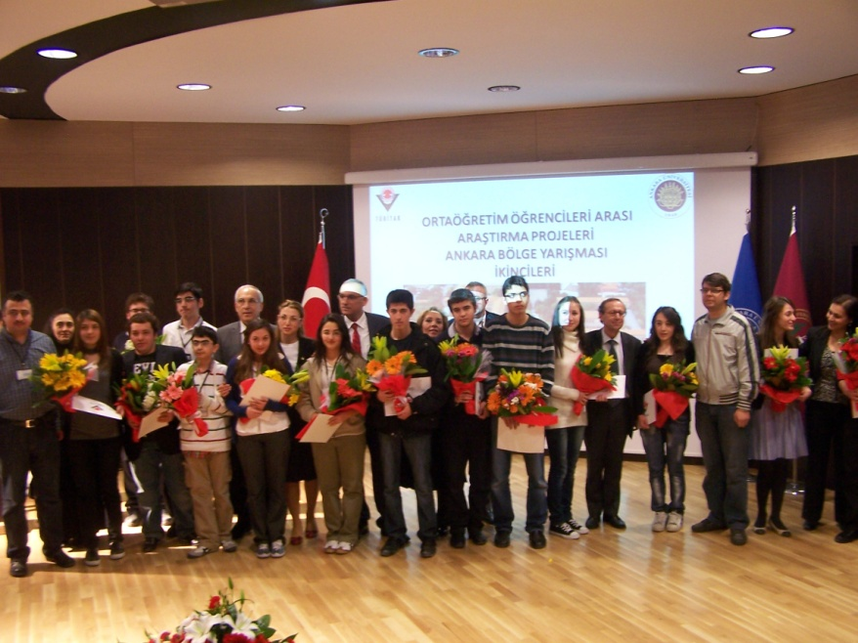
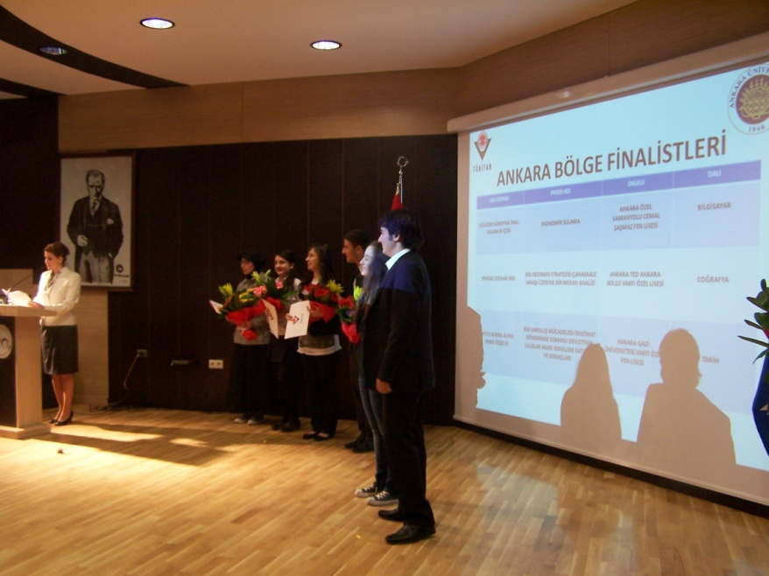
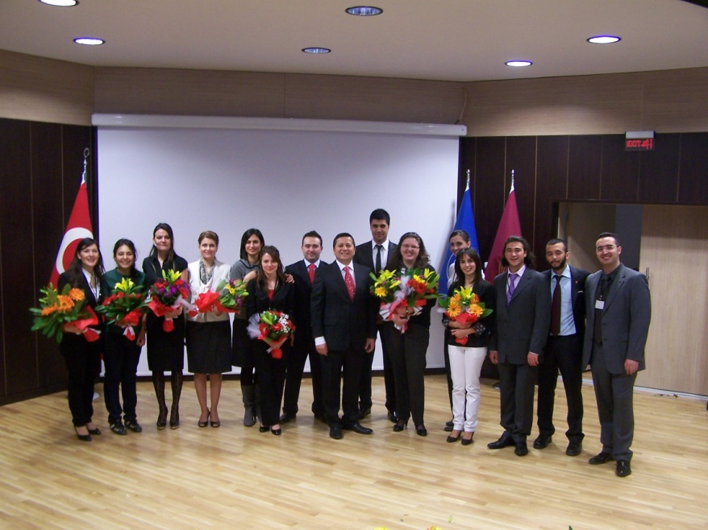
2204 – ORTAÖĞRETİM ÖĞRENCİLERİ ARASI ARAŞTIRMA PROJELERİ YARIŞMASI

Slide 54
2204 – ORTAÖĞRETİM ÖĞRENCİLERİ ARASI ARAŞTIRMA PROJELERİ YARIŞMASI
BÖLGE MERKEZLERİNDE YAPILAN YARIŞMALAR:
Bölge sergisinde yapılan değerlendirmeler sonucunda, her dal için “Bölge Finalistleri” seçilir.
Finalist öğrencilere ve varsa Danışman Öğretmenlerine, para ödülü (?) ve “Başarı Belgesi” verilir.
12 Bölgede Finalist olarak belirlenen projeler “Final Sergisi” için Mayıs ayında, Ankara’ya davet edilir.
Ankara’daki Final Sergisi’nde, projeler farklı jüri üyeleri tarafından tekrar değerlendirilir ve sonucunda, her dalda derece alan öğrenciye, danışman öğretmenine ve okullarına “Başarı Belgesi” takdim edilir. Ayrıca, öğrenciler ve öğretmenlere para ödülü de verilmektedir.

Slide 55
2204 – ORTAÖĞRETİM ÖĞRENCİLERİ ARASI ARAŞTIRMA PROJELERİ YARIŞMASI
2017 FİNAL YARIŞMASINDA DERECE ALANLARA VERİLECEK ÖDÜLLER:
DERECESİ ÖĞRENCİ ÖDÜLÜ ÖĞRETMEN ÖDÜLÜ
BİRİNCİLİK 3500TL 3500TL
İKİNCİLİK 3000TL 3000TL
ÜÇÜNCÜLÜK 2500TL 2500TL
TEŞVİK 1.500TL 1.500TL
Ayrıca, Derece alan proje sahipleri YGS’ye girdikleri yıl, bir kereye mahsus olmak üzere derece aldıkları alan ile ilgili bir bölümü seçmeleri durumunda yarışmada aldıkları derece ile orantılı ek katsayı uygulamasından yararlanırlar.
(Bkz. 2017 LYS Kılavuzu)
Sergilenen projelerin genel değerlendirmesi sonucunda, uygun bulunursa bir proje sahibine / sahiplerine “Yılın Genç Araştırmacısı Ödülü” verilir. [Ödül Miktarı : 3.500-TL]
“ Yarışmada Jüri Kararı Esastır…”

Slide 56
2204 – ORTAÖĞRETİM ÖĞRENCİLERİ ARASI ARAŞTIRMA PROJELERİ YARIŞMASI
Düzenlenecek sergilerin yeri ve tarihi her sene TÜBİTAK tarafından duyurulmaktadır.
Sergilerin yapılacağı illere, dışarıdan gelecek öğrenciler ve okul müdürlüğünce görevlendirilecek olan her proje için bir öğretmenin konaklama ve gidiş-dönüş otobüs ya da tren (yataklı hariç) masrafları TÜBİTAK tarafından karşılanır.
Ankara’da yapılacak Final Yarışmasında dereceye giren adaylar, YGS’ye girdikleri yıl, bir defaya mahsus olmak üzere, derece aldıkları alanla ilgili bir bölüm seçmeleri durumunda, yarışmada aldıkları derece ile orantılı bir ek katsayı uygulamasından yararlanacaklardır. (Bkz. 2017 ÖSYS Kılavuzu)
Ticari bir değeri olduğu düşünülen projeler için, sergilenmeden önce patent başvurusunda bulunulması önerilir.
Detaylı bilgi için: www.turkpatent.gov.tr

Slide 57
2204 – ORTAÖĞRETİM ÖĞRENCİLERİ ARASI ARAŞTIRMA PROJELERİ YARIŞMASI
BAZI İSTATİSTİKSEL VERİLER
2011 yılında Final Yarışmasında 82 proje ödül kazandı.
2012 yılında Final Yarışmasında 84 proje ödül kazandı.
2013 yılında Final Yarışmasında 76 proje ödül kazandı.
2014 yılında Final Yarışmasında 72 proje ödül kazandı.
2015 yılında Final Yarışmasında 50 proje ödül kazandı.
2016 yılında Final Yarışmasında 57 proje ödül kazandı.

Slide 58
TEŞEKKÜR EDERİM
Fahri ÖZKARA
Tübitak Proje Uzmanı

